Slide 1
Čím chci být,až vyrostu
ROZÁLIE MURÁŇOVÁ

Slide 2
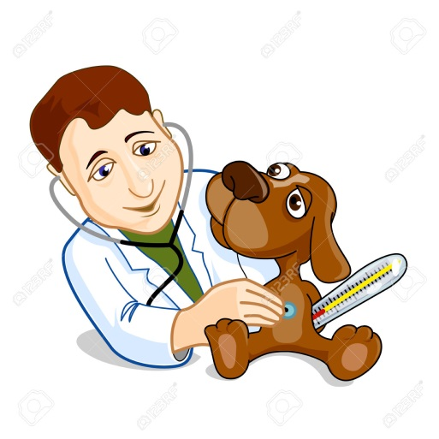
ZVĚROLÉKAŘKA
Chtěla bych se stát zvěrolékařkou,protože miluji zvířata a cítím se s nimi dobře.
Myslím si že má volba je naprosto správná!!!!!!
MÁ SLABÁ STRÁNKA:Neuměla bych se postarat o hada a o krysy
MÁ SILNÁ STRÁNKA:postarala bych se třeba i o lva.Umím zvíře zklidnit.

Slide 3
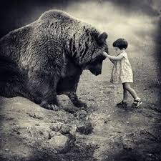
CO MI PRÁCE PŘINESE?
Hodně peněz
Nové zkušenosti
Bližší vztah ke zvířatům

Slide 4
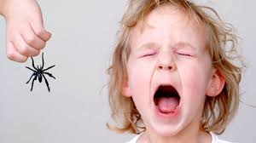
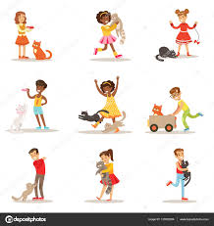
CO PRO TUTO PRÁCI UDĚLAT?
Dobře se učit
Vystudovat vysokou školu
Mít zkušenosti se zvířaty
Nebát se žádného zvířete

Slide 5
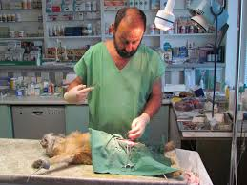
PROČ PRÁVĚ ZVĚROLÉKAŘSTVÍ?
Miluji zvířata
Chci pomáhat
Operovat
Dělat různé průzkumy
MÁ RODINA MĚ VŽDY PODPORUJE!!!!!!!!!

Slide 6
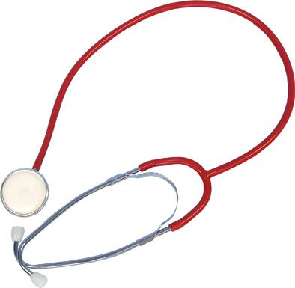
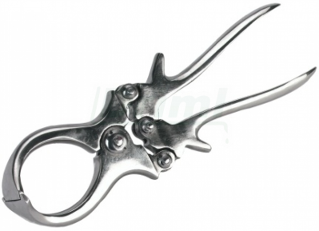
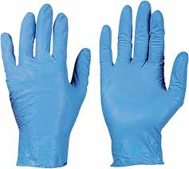
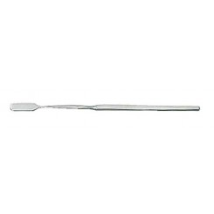
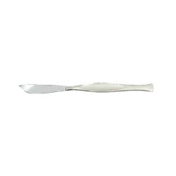
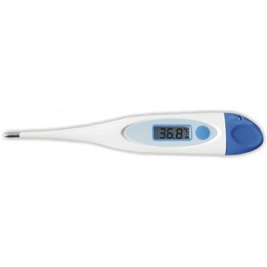
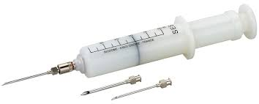
ZVĚROLÉKAŘSKÉ POTŘEBY
Rukavice
Injekční stříkačka
Stetoskop
Kastrovací kleště
Špachtle do tlamy
Digitální teploměr
Skalpel

Slide 7
CHRIS BROWN
Narození : 11. září 1978 (38 let), Newcastle
Výška : 1,88 m
Vzdělání : Universita v Sydney
CHRIS BROWN je nejznámější veterinář v Austrálii
Můžete ho znát z televizního pořadu Veterinář z Bondi Beach.

Slide 8
MŮJ PIKTOGRAM

Slide 9
KONEC

